Slide 1
ГАОУ ДПО ВО Владимирский институт развития образования имени Л.И.Новиковой
Деятельность
Владимирского института развития образования имени Л.И.Новиковой
по реализации
регионального проекта
«Цифровая образовательная среда Владимирской области»

Slide 2
ГАОУ ДПО ВО Владимирский институт развития образования имени Л.И.Новиковой
Информационные системы в образовании Владимирской области
Электронный детский сад
Электронный колледж
Электронная школа
Портал электронного и дистанционного обучения
Электронное дополнительное образование
Электронная библиотека
Навигатор дополнительного образования
Мониторинг образования
Платформа сайтов
Информационный портал системы образования области
Банк инновационных педагогических практик
Notes:
Подправить размер слайдов, акцентировать внимание на 65 млн

Slide 3
ГАОУ ДПО ВО Владимирский институт развития образования имени Л.И.Новиковой
Информационный портал
«Электронное образование Владимирской области»
образование33.рф

Slide 4
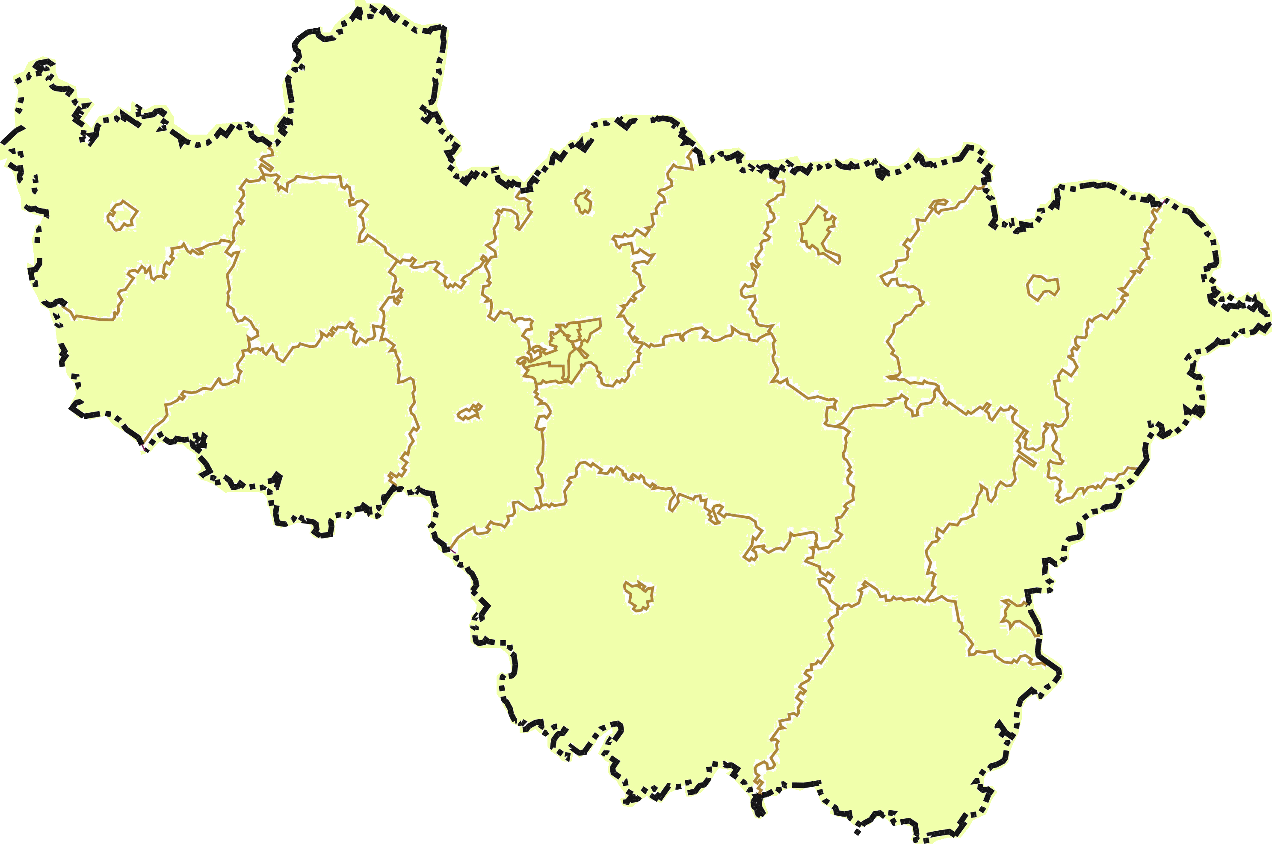
ГАОУ ДПО ВО Владимирский институт развития образования имени Л.И.Новиковой
ВСЕГО 755027 пользователей систем
21 территория Владимирской области
«Электронный детский сад» пользователей
«Электронное доп. образование» пользователя
135804
210515
493
организаций
139
организаций
«Электронная школа» пользователей
«Электронный колледж» пользователей
269438
108016
Пользователей портала системы образования
31254
338
организаций
36
организаций

Slide 5
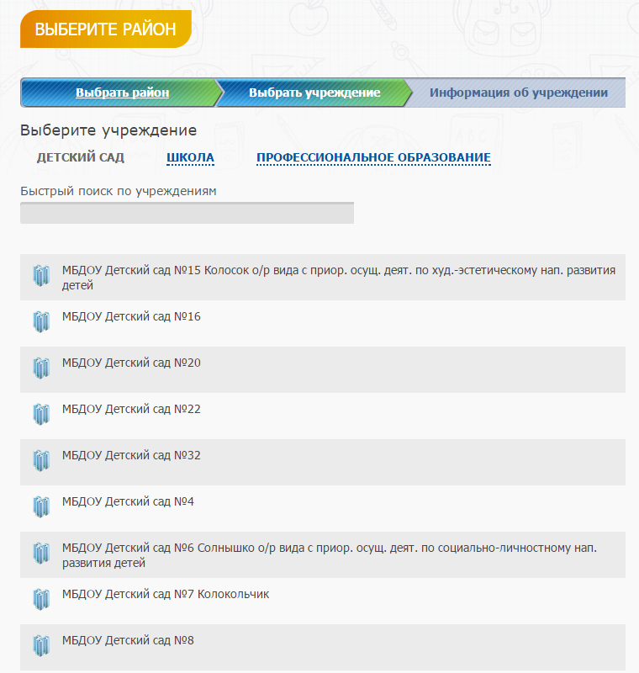
ГАОУ ДПО ВО Владимирский институт развития образования имени Л.И.Новиковой
Функциональные возможности информационного портала системы образования Владимирской области
ИНФОРМАЦИОННЫЕ
Информация об образовательных организациях Владимирской области

Slide 6
ГАОУ ДПО ВО Владимирский институт развития образования имени Л.И.Новиковой
Информация о реализации в образовательных учреждениях области программ дошкольного, начального общего, основного общего, среднего (полного) общего образования, а также дополнительных общеобразовательных программ
Предоставление информации об образовательных программах и учебных планах, годовых календарных учебных графиках

Slide 7
ГАОУ ДПО ВО Владимирский институт развития образования имени Л.И.Новиковой
ПЕРЕХОД НА ИНФОРМАЦИОННЫЕ РЕСУРСЫ
Предоставляется возможность перехода на следующие информационные ресурсы:

Slide 8
ГАОУ ДПО ВО Владимирский институт развития образования имени Л.И.Новиковой
ОКАЗАНИЕ УСЛУГ В СФЕРЕ ОБРАЗОВАНИЯ
Приём заявлений, постановка на учёт и зачисление детей в образовательные учреждения Владимирской области
Отслеживание статуса ранее поданного заявления

Slide 9
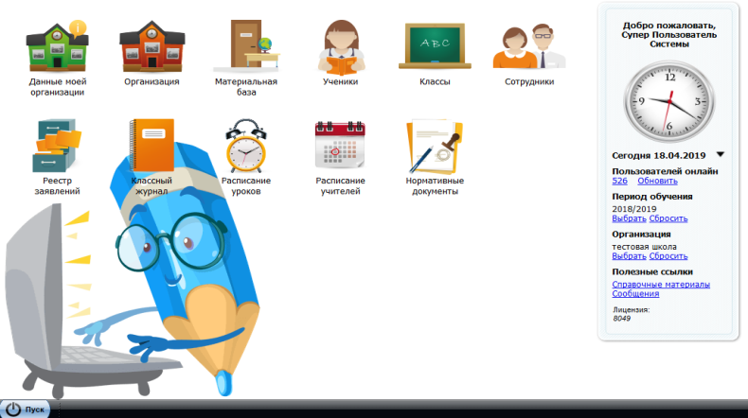
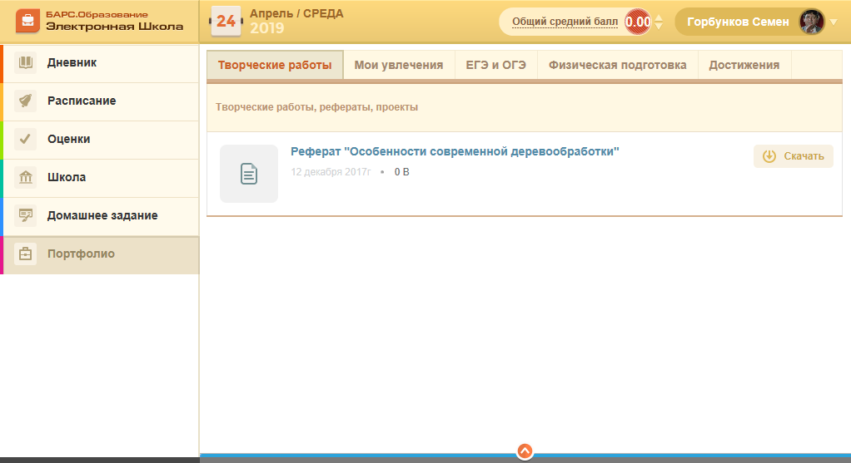
ГАОУ ДПО ВО Владимирский институт развития образования имени Л.И.Новиковой
Предоставляется информация о текущей успеваемости и результатах обучения учащегося (электронный дневник и журнал)

Slide 10
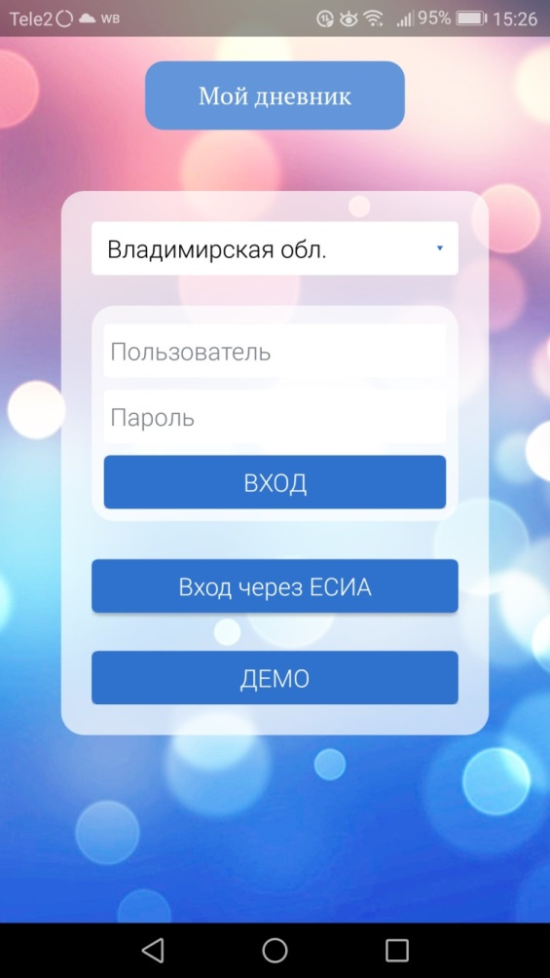
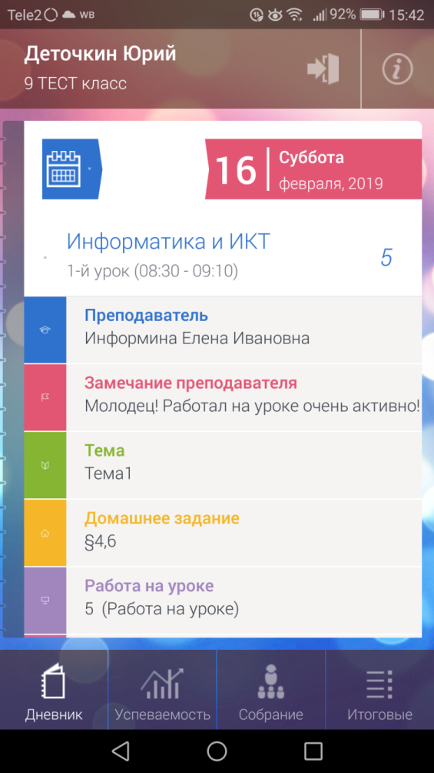
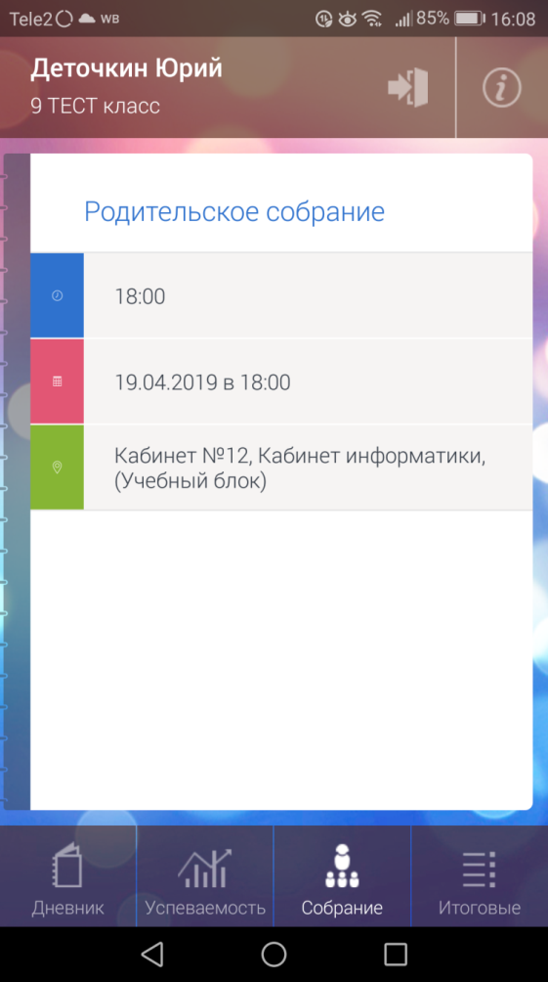
Мобильное приложение «Мой дневник»
ГАОУ ДПО ВО Владимирский институт развития образования имени Л.И.Новиковой

Slide 11
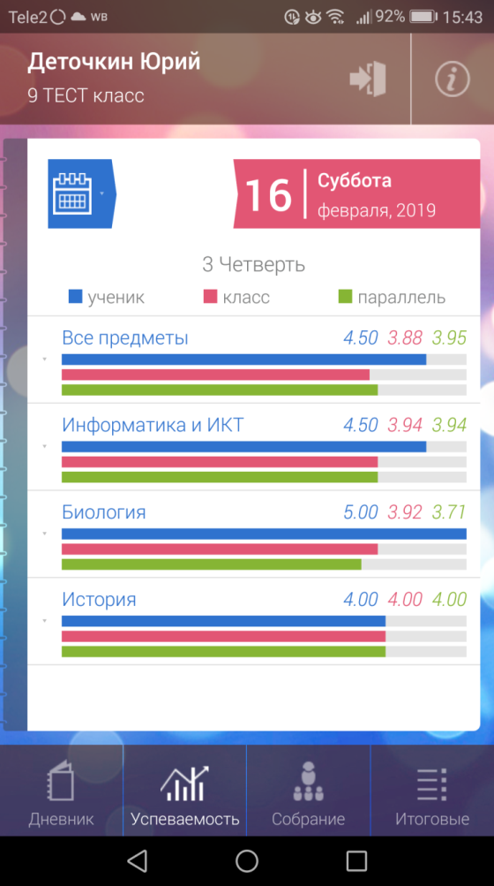
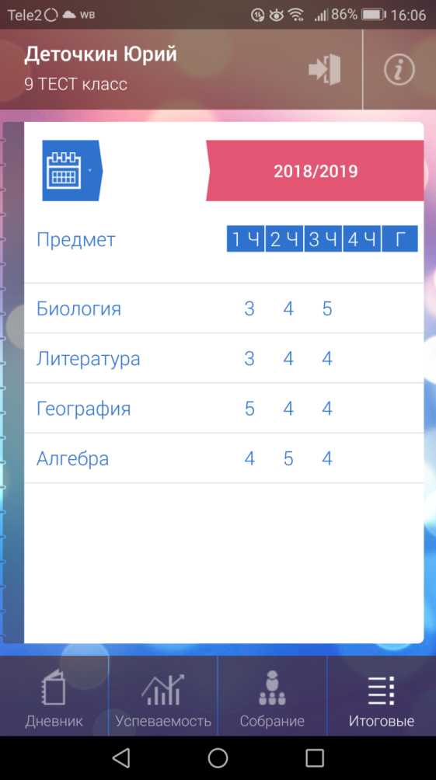
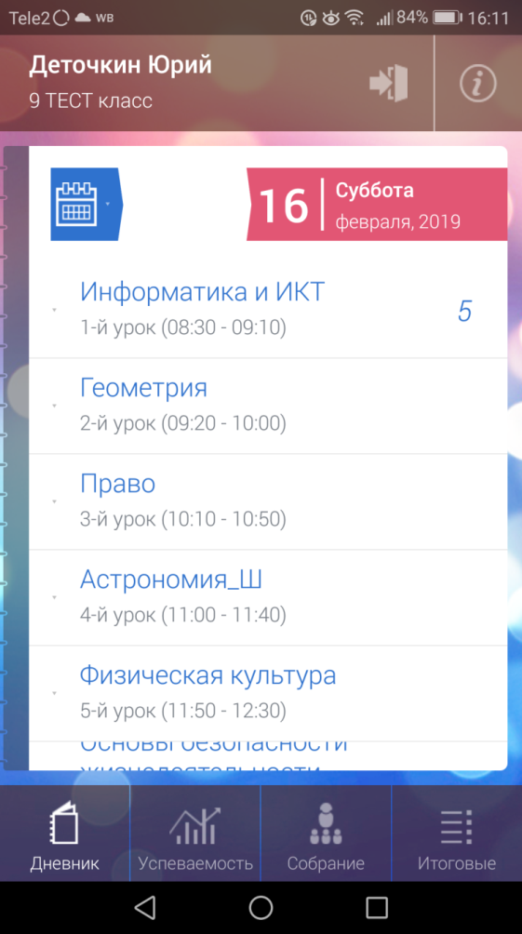
ГАОУ ДПО ВО Владимирский институт развития образования имени Л.И.Новиковой
Мобильное приложение «Мой дневник»

Slide 12
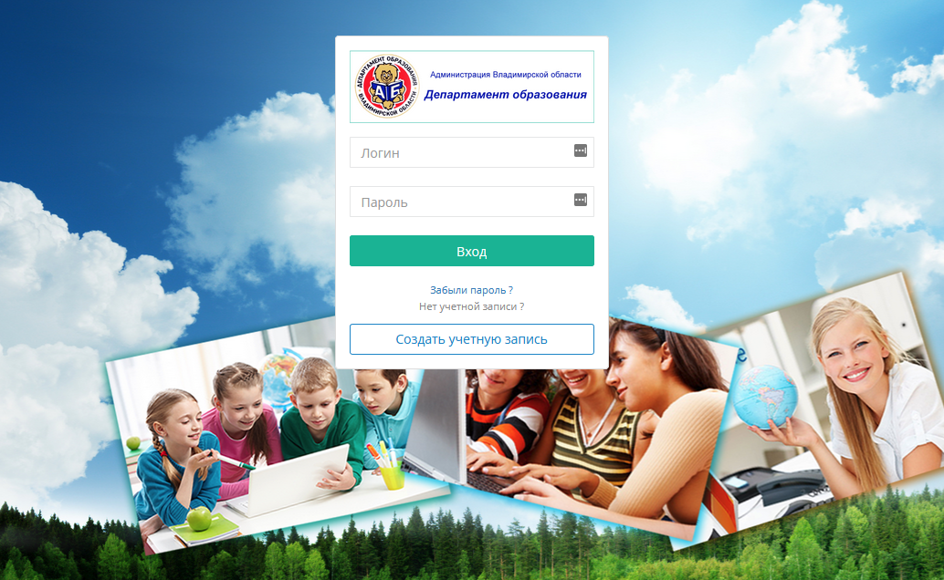
ГАОУ ДПО ВО Владимирский институт развития образования имени Л.И.Новиковой
Портал дистанционного и электронного обучения Владимирской области

Slide 13
Функциональные блоки портала электронного и дистанционного обучения
ГАОУ ДПО ВО Владимирский институт развития образования имени Л.И.Новиковой
взаимодействие между участниками образовательного процесса
организация образовательного процесса
разработка дистанционных образовательных курсов
Количество
пользователей – 1534 чел.
Количество дистанционных
курсов - 167

Slide 14
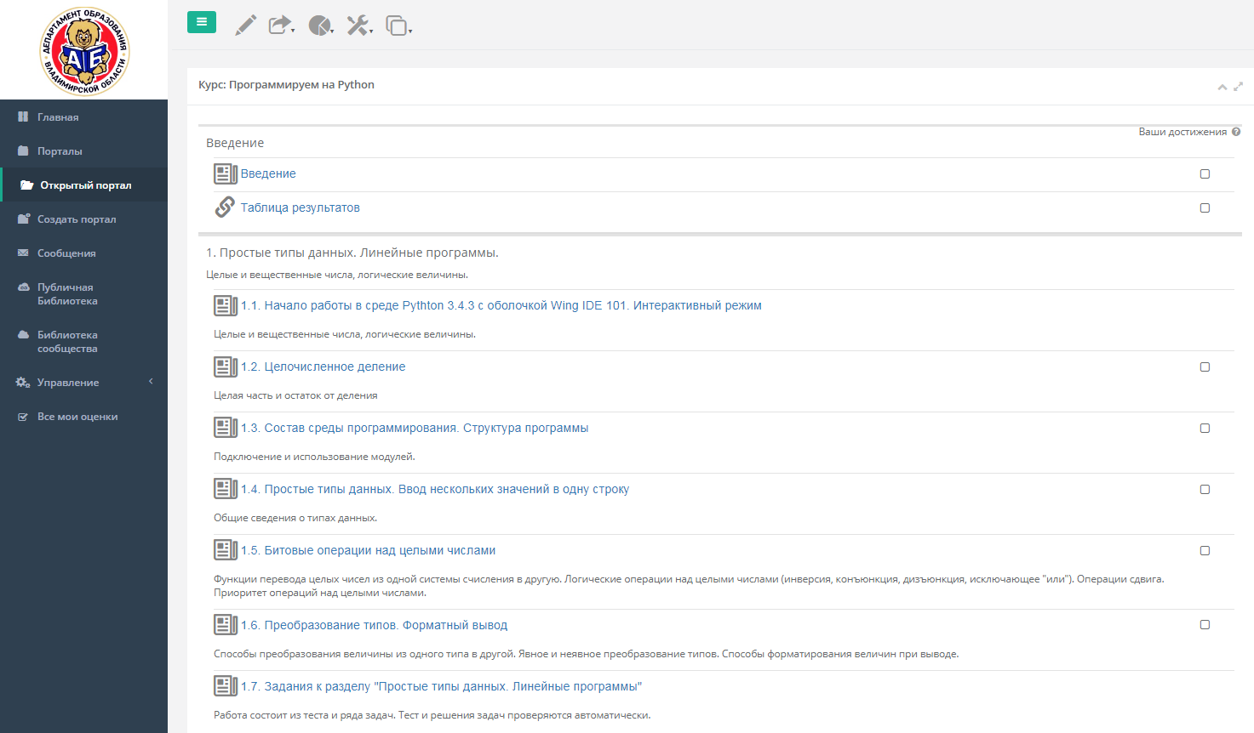
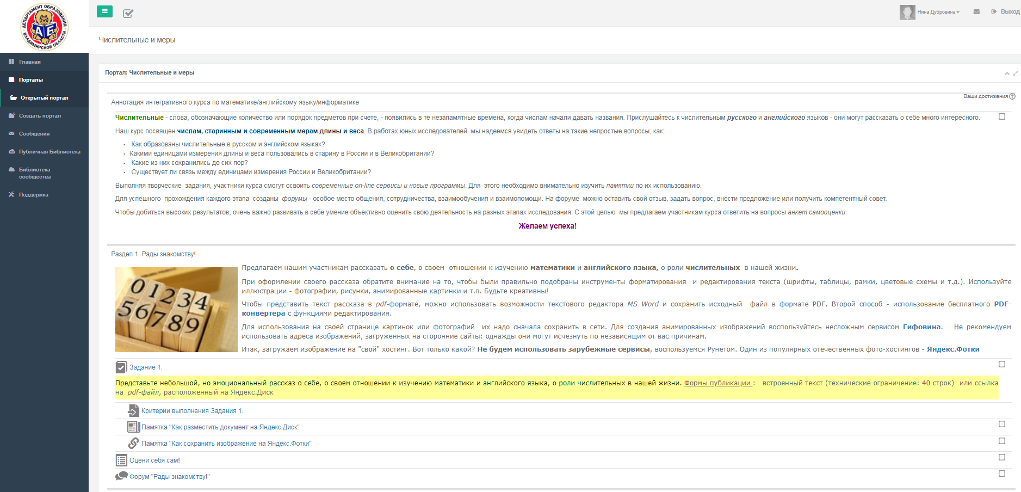
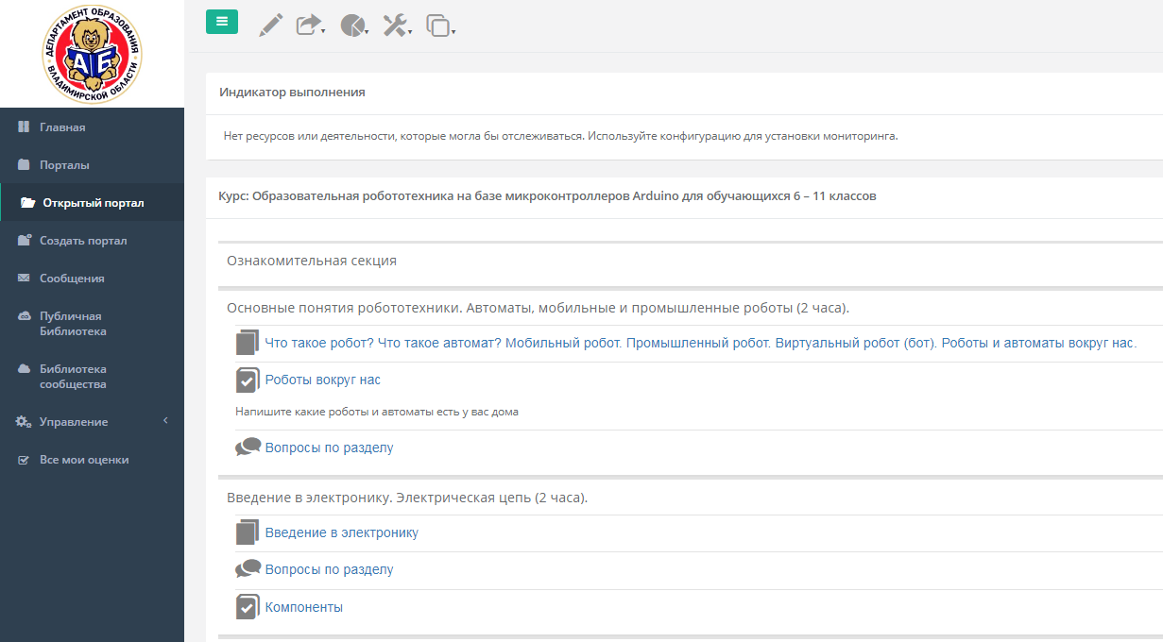
Цифровые компетенции Формируются навыки эффективного пользования технологиями
ГАОУ ДПО ВО Владимирский институт развития образования имени Л.И.Новиковой
Программируем на Python Автор курса: Баженова С.Л.
Числительные и меры Автор курса: Львова А.Г.
Образовательная робототехника на базе микроконтроллеров Arduino для обучающихся 6 – 11 классов Автор курса: Коршунов А.И.

Slide 15
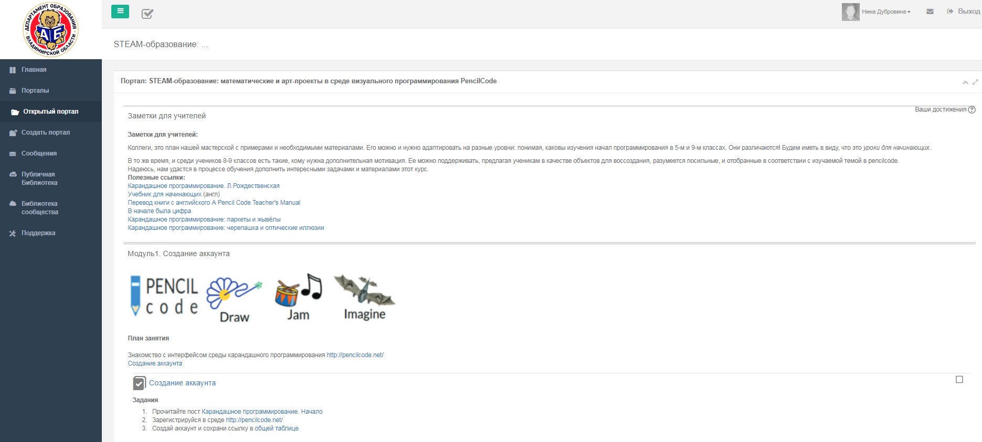
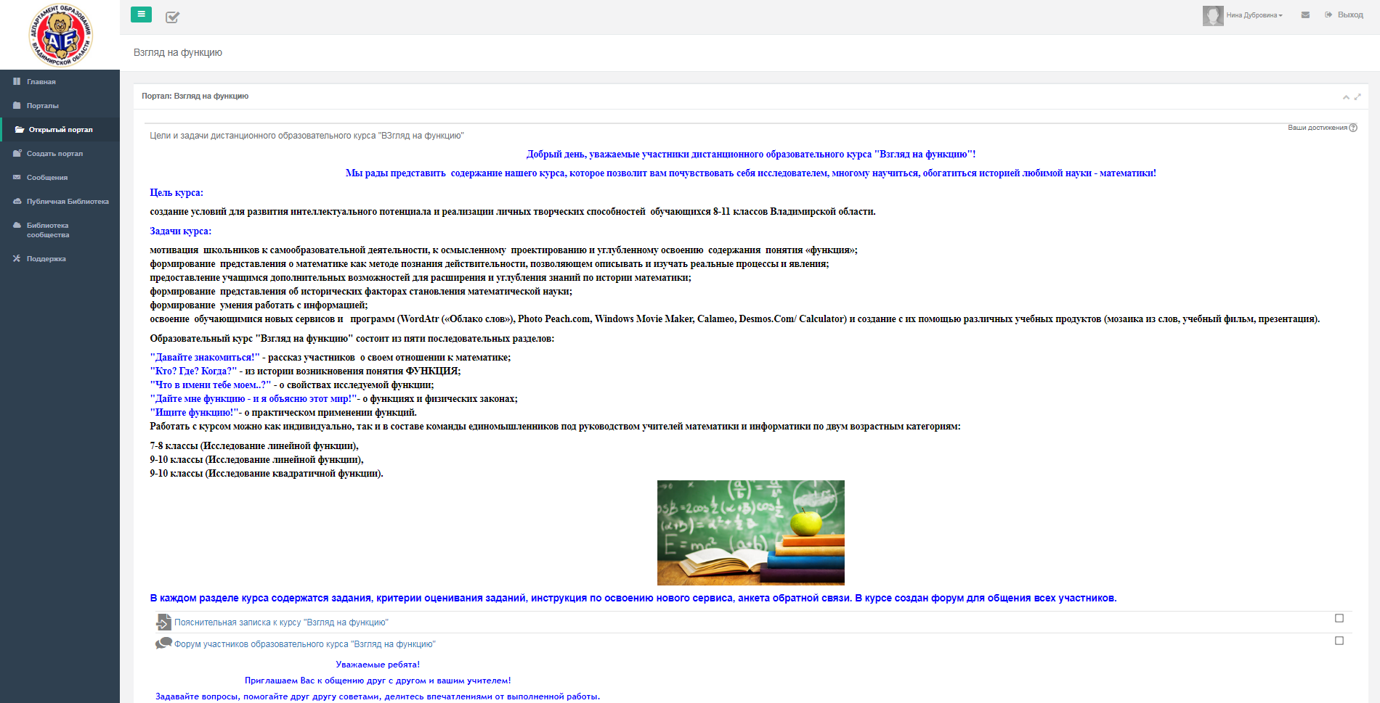
STEAM-образование: математические и арт-проекты в среде визуального программирования PencilCode Автор курса: Л.В. Рождественская
ГАОУ ДПО ВО Владимирский институт развития образования имени Л.И.Новиковой
Формируется высокий уровень владения управлением информацией и высокоразвитое мастерство владения цифровой техникой
Взгляд на функцию Автор курса: Пчелинцева Т.А.

Slide 16
ЭЛЕКТРОННАЯ БИБЛИОТЕКА
ГАОУ ДПО ВО Владимирский институт развития образования имени Л.И.Новиковой

Slide 17
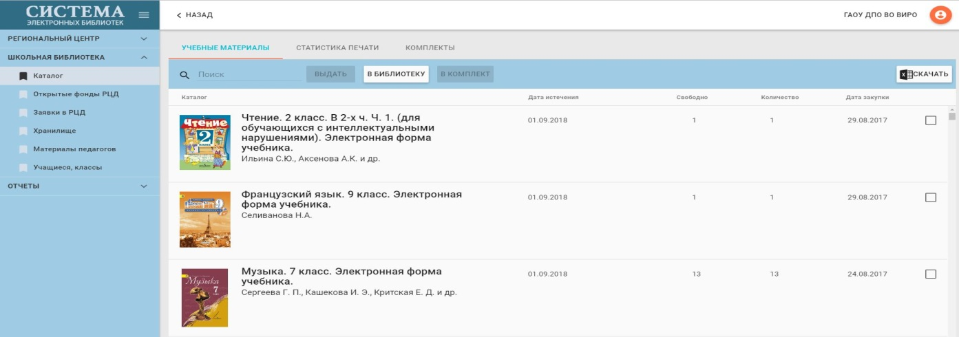
ЭЛЕКТРОННАЯ БИБЛИОТЕКА
ГАОУ ДПО ВО Владимирский институт развития образования имени Л.И.Новиковой
Учителям и библиотекам:
Предоставление доступа к современным цифровым технологиям
Централизованная закупка электронных учебников на уровне отдельной образовательной организации, муниципального образования и региона.

Slide 18
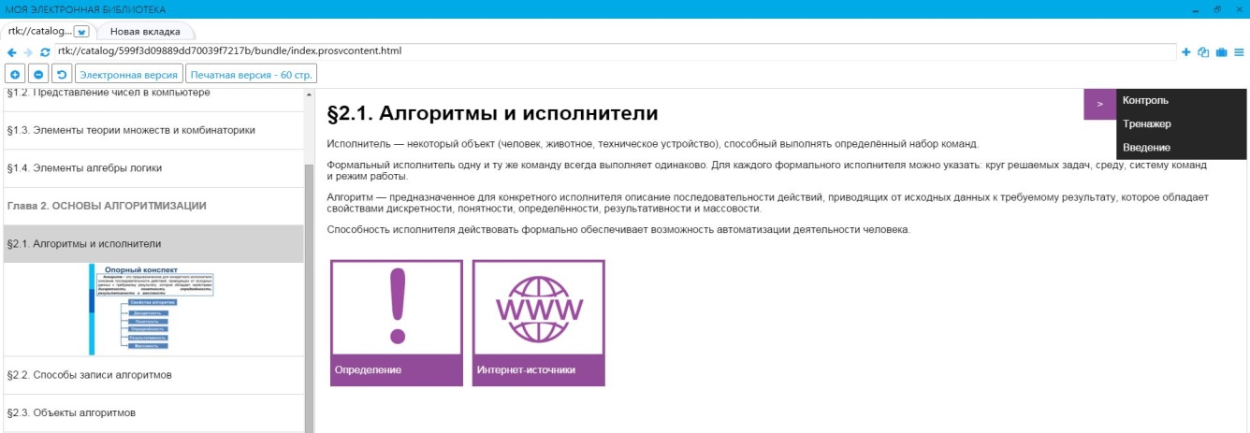
ЭЛЕКТРОННАЯ БИБЛИОТЕКА
ГАОУ ДПО ВО Владимирский институт развития образования имени Л.И.Новиковой
Распределение и перераспределение электронных учебников на уровне отдельной образовательной организации, муниципального образования и региона;
Мониторинг активности и использования электронных учебников;
Добавление авторских материалов.

Slide 19
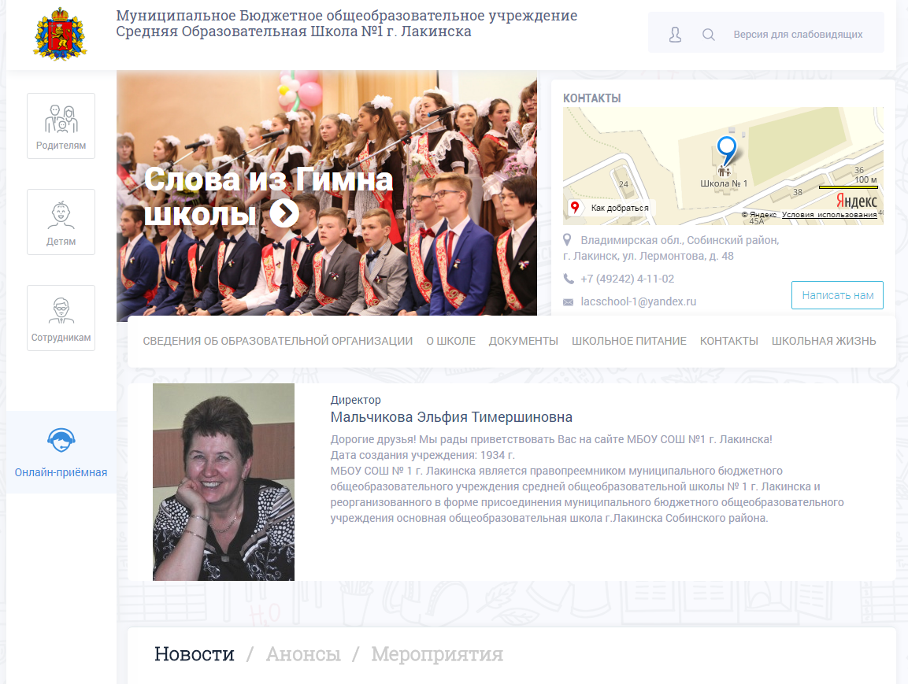
ПЛАТФОРМА САЙТОВ
ГАОУ ДПО ВО Владимирский институт развития образования имени Л.И.Новиковой
Единая универсальная платформа создания сайтов для образовательных организаций Владимирской области
Подключено 212 организаций

Slide 20
ПЛАТФОРМА САЙТОВ
ГАОУ ДПО ВО Владимирский институт развития образования имени Л.И.Новиковой
Обеспечение выполнения единых требований законодательства к сайтам образовательных организаций;
Автоматическая выгрузка актуализированных документов из информационных систем образовательных организаций;
Мгновенный контроль за состоянием сайта на уровне отдельной образовательной организации, муниципального образования и региона;
Обеспечение одномоментного изменения структуры сайта по требованиям законодательства.

Slide 21
ГАОУ ДПО ВО Владимирский институт развития образования имени Л.И.Новиковой
ЭЛЕКТРОННЫЙ ДЕТСКИЙ САД функциональные блоки
Реестр заявок на зачисление в ДОО
Передача информации
в ФГИС ДДО
Электронная очередь
Нормативно-правовые акты и справочные материалы
Автоматическое комплектование
Аудиторный фонд, реестр мероприятий, табель посещаемости
Реестр выданных направлений на зачисление
АИС
«ЭЛЕКТРОННЫЙ
ДЕТСКИЙ САД»
Реестр сотрудников,
Реестр родителей
Протоколы комплектования
Ведение информации об учреждениях
Реестр детей в ДОО
Реестр групп
Notes:
done

Slide 22
ГАОУ ДПО ВО Владимирский институт развития образования имени Л.И.Новиковой
ЭЛЕКТРОННАЯ ШКОЛА, ЭЛЕКТРОННЫЙ КОЛЛЕДЖ
ЭЛЕКТРОННОЕ ДОПОЛНИТЕЛЬНОЕ ОБРАЗОВАНИЕ
Зачисление в ОУ
Реестр групп, классов
ФГОС,
учебный план и КТП
Портфолио участников образовательного
процесса
Расписание занятий
Теоретический и практический журналы
Реестр мероприятий
Информационные системы
Учет аудиторного
фонда
Электронный дневник
Формирование отчетности
Ведение баз экзаменов и зачетов, ЕГЭ

Slide 23
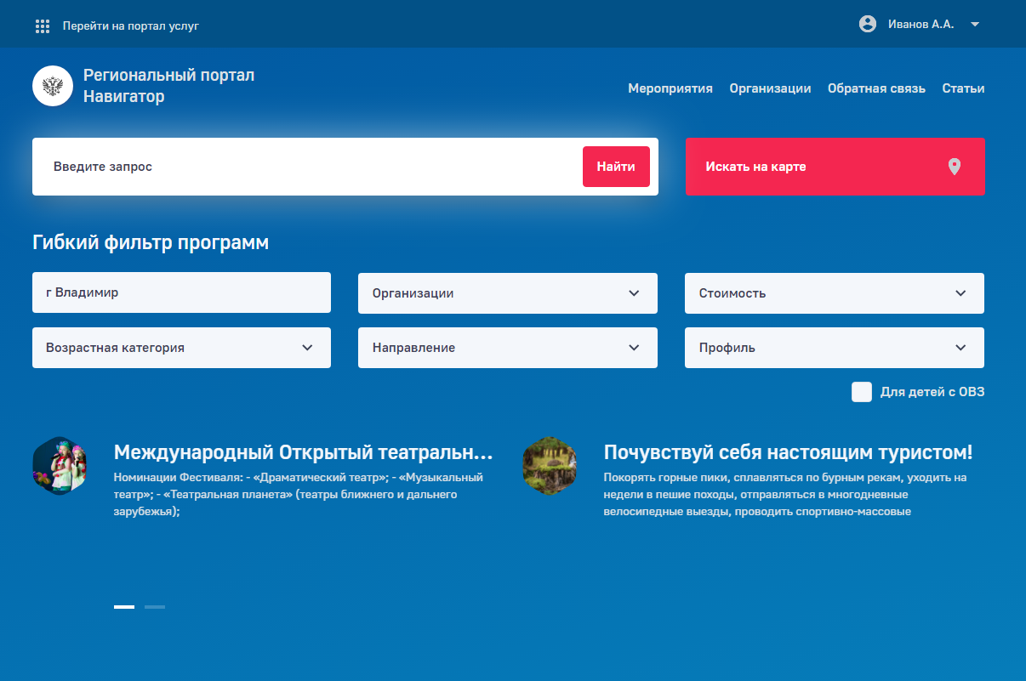
ГАОУ ДПО ВО Владимирский институт развития образования имени Л.И.Новиковой
НАВИГАТОР ДОПОЛНИТЕЛЬНОГО ОБРАЗОВАНИЯ
Отображение программ подготовки
Отображение мероприятий
Публикация информационных статей, объявлений, методических материалов и т.д.
Отзывы и оценка качестве программ и мероприятий

Slide 24
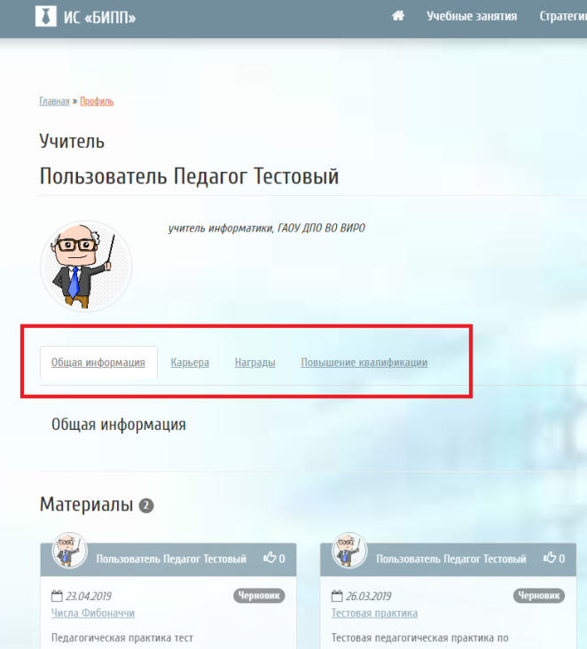
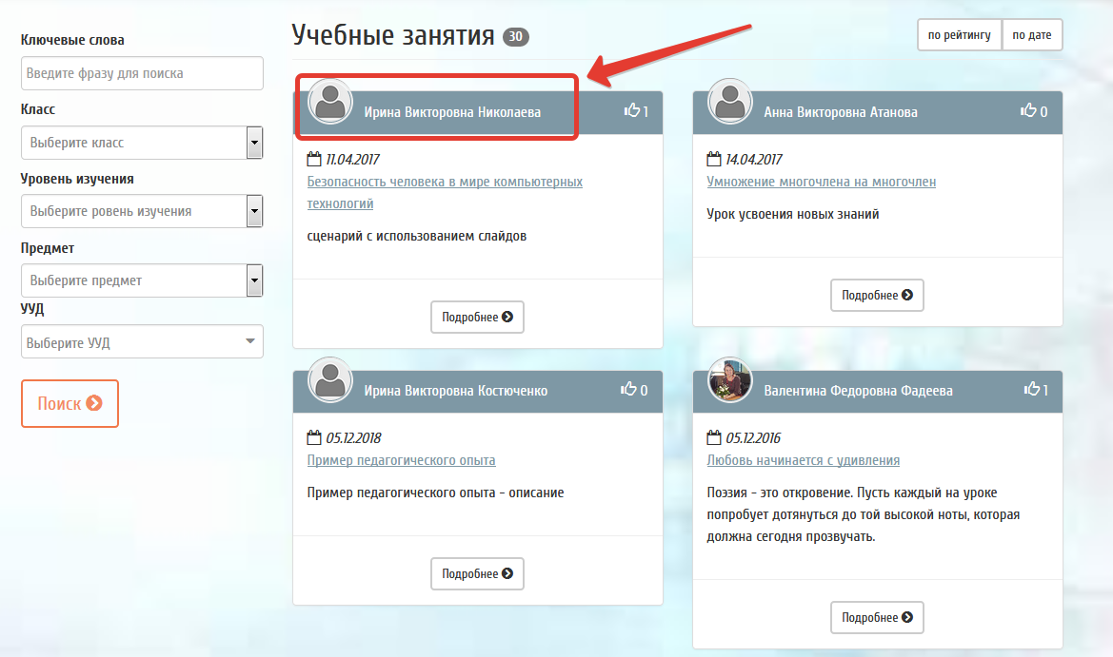
ГАОУ ДПО ВО Владимирский институт развития образования имени Л.И.Новиковой
БАНК ИННОВАЦИОННЫХ ПЕДАГОГИЧЕСКИХ ПРАКТИК
формирование открытой базы лучших педагогических практик Владимирской области, прошедших профессиональную экспертизу;
создание условий для определения путей решения актуальных вопросов образования и воспитания детей в регионе;
формирование единых подходов к оценке мастерства специалистов системы образования;
создание условий для обмена опытом и профессионального роста педагогов.
Notes:
Перерисовать и сделать список например как на 21 слайде с иконками

Slide 25
ГАОУ ДПО ВО Владимирский институт развития образования имени Л.И.Новиковой
МОНИТОРИНГ ОБРАЗОВАНИЕ
Online-сбор информации по учреждениям
Экспертная оценка
Анализ и прогнозирование
Конструктор форм
Аналитическая панель руководителя
Контроль данных
Взаимодействие с порталом правительства
Электронная подпись
Мониторинг статусов
Notes:
Перерисовать и сделать список например как на 21 слайде с иконками

Slide 26
ГАОУ ДПО ВО Владимирский институт развития образования имени Л.И.Новиковой
МЕТОДИЧЕСКАЯ ПОДДЕРЖКА
обеспечение единства информационного образовательного пространства Владимирской области, повышение качества и доступности государственных и муниципальных услуг в сфере образования, повышение эффективности процессов управления образованием посредством применения ИКТ

Slide 27
ГАОУ ДПО ВО Владимирский институт развития образования имени Л.И.Новиковой
МЕТОДИЧЕСКАЯ ПОДДЕРЖКА
Направления деятельности
Обеспечение внедрения средств информатизации, использования портала и АИС образовательными организациями Владимирской области

Slide 28
ГАОУ ДПО ВО Владимирский институт развития образования имени Л.И.Новиковой
МЕТОДИЧЕСКАЯ ПОДДЕРЖКА
Направления деятельности
Обеспечение оказания государственных и муниципальных услуг в сфере образования в электронном виде

Slide 29
ГАОУ ДПО ВО Владимирский институт развития образования имени Л.И.Новиковой
МЕТОДИЧЕСКАЯ ПОДДЕРЖКА
Направления деятельности
Обеспечение мониторинга цифровизации в системе образования Владимирской области;

Slide 30
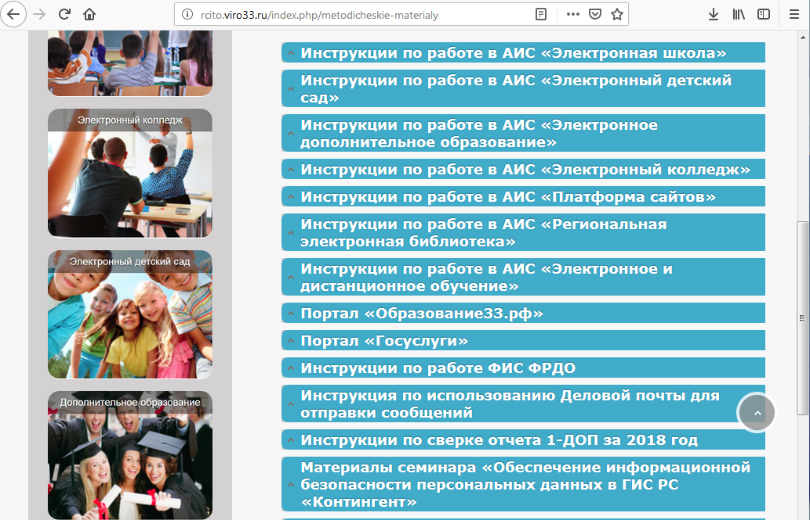
ГАОУ ДПО ВО Владимирский институт развития образования имени Л.И.Новиковой
МЕТОДИЧЕСКАЯ ПОДДЕРЖКА
Направления деятельности
Подготовка инструктивно-методических и аналитических материалов

Slide 31
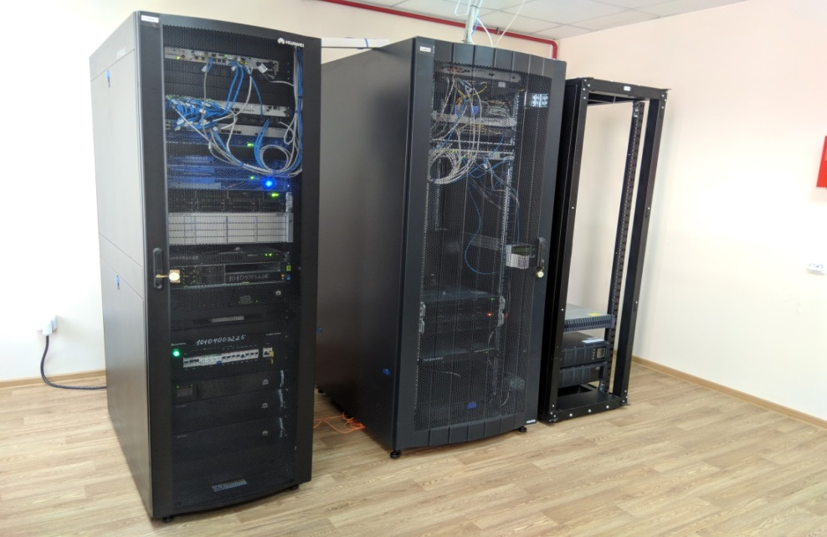
ГАОУ ДПО ВО Владимирский институт развития образования имени Л.И.Новиковой
РЕГИОНАЛЬНЫЙ ЦЕНТР ОБРАБОТКИ ДАННЫХ СИСТЕМЫ ОБРАЗОВАНИЯ
Размещение,
хранение,
защита персональных данных, содержащихся в базах данных информационных систем образовательных организаций;
Выгрузка данных из информационных систем образовательных организаций на муниципальный, региональный и федеральный уровень.

Slide 32
ГАОУ ДПО ВО Владимирский институт развития образования имени Л.И.Новиковой
КАФЕДРА ЦИФРОВОГО ОБРАЗОВАНИЯ И ИНФОРМАЦИОННОЙ БЕЗОПАСНОСТИ
Цель работы кафедры:
научно-методическое, аналитическое и экспертное сопровождение цифровой трансформации образования Владимирской области

Slide 33
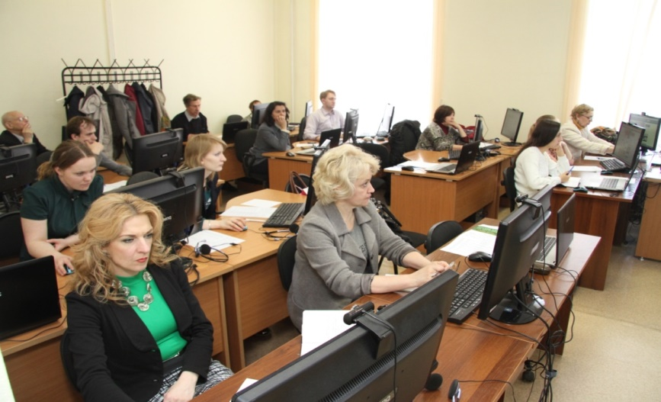
ГАОУ ДПО ВО Владимирский институт развития образования имени Л.И.Новиковой
КАФЕДРА ЦИФРОВОГО ОБРАЗОВАНИЯ И ИНФОРМАЦИОННОЙ БЕЗОПАСНОСТИ
Направления деятельности
Повышение квалификации
педагогов и руководящих работников
образовательных организаций Владимирской области
в области ключевых компетенций цифрового образования

Slide 34
ГАОУ ДПО ВО Владимирский институт развития образования имени Л.И.Новиковой
КАФЕДРА ЦИФРОВОГО ОБРАЗОВАНИЯ И ИНФОРМАЦИОННОЙ БЕЗОПАСНОСТИ
Направления деятельности
Развитие основных форм дистанционного обучения с применением интернет-технологий (в т.ч. онлайн-обучения) для обучения детей, педагогических работников и руководящих работников образовательных организаций Владимирской области

Slide 35
ГАОУ ДПО ВО Владимирский институт развития образования имени Л.И.Новиковой
КАФЕДРА ЦИФРОВОГО ОБРАЗОВАНИЯ И ИНФОРМАЦИОННОЙ БЕЗОПАСНОСТИ
Направления деятельности
Научно методическая поддержка регионального сайта проектной деятельности «Wiki-Владимир»

Slide 36
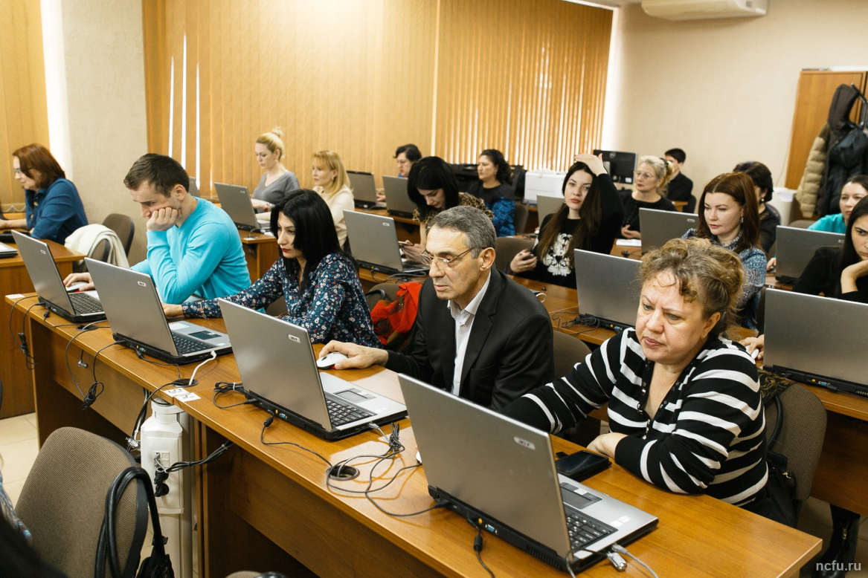
ГАОУ ДПО ВО Владимирский институт развития образования имени Л.И.Новиковой
КАФЕДРА ЦИФРОВОГО ОБРАЗОВАНИЯ И ИНФОРМАЦИОННОЙ БЕЗОПАСНОСТИ
Направления деятельности
Научно методическая поддержка учителей информатики (информатики и ИКТ)

Slide 37
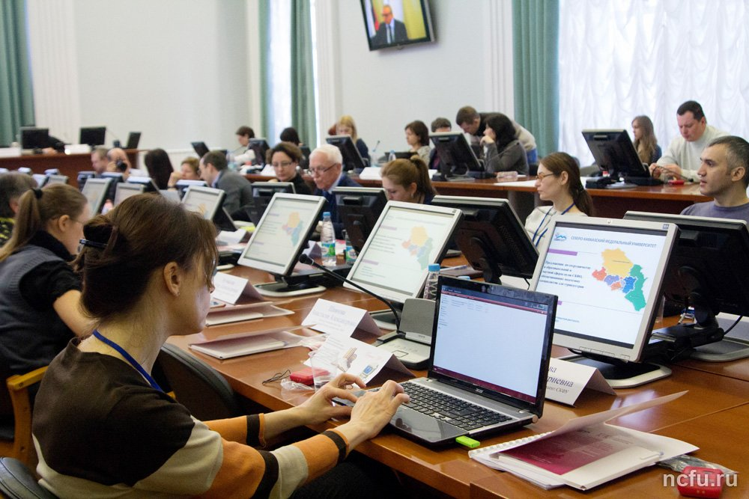
ГАОУ ДПО ВО Владимирский институт развития образования имени Л.И.Новиковой
КАФЕДРА ЦИФРОВОГО ОБРАЗОВАНИЯ И ИНФОРМАЦИОННОЙ БЕЗОПАСНОСТИ
Направления деятельности
Повышение квалификации администрации образовательных организаций Владимирской области, ответственных за защиту ПДн и АИБ в области информационной безопасности и защиты информации

Slide 38
ГАОУ ДПО ВО Владимирский институт развития образования имени Л.И.Новиковой
КАФЕДРА ЦИФРОВОГО ОБРАЗОВАНИЯ И ИНФОРМАЦИОННОЙ БЕЗОПАСНОСТИ
Направления деятельности
Методическое сопровождение модернизации и развития информационно-технической инфраструктуры образовательных организаций Владимирской области, в т.ч. импортозамещения в области ПО

Slide 39
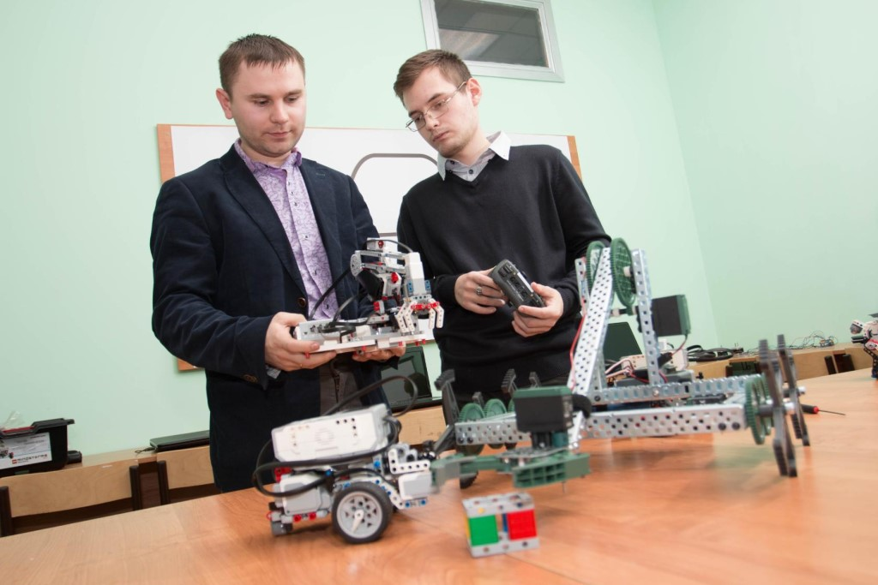
ГАОУ ДПО ВО Владимирский институт развития образования имени Л.И.Новиковой
КАФЕДРА ЦИФРОВОГО ОБРАЗОВАНИЯ И ИНФОРМАЦИОННОЙ БЕЗОПАСНОСТИ
Направления деятельности
Повышение профессионального мастерства педагогов в области образовательной робототехники

Slide 40
ГАОУ ДПО ВО Владимирский институт развития образования имени Л.И.Новиковой
КАФЕДРА ЦИФРОВОГО ОБРАЗОВАНИЯ И ИНФОРМАЦИОННОЙ БЕЗОПАСНОСТИ
Направления деятельности
Организация партнерских связей в области цифровизации образования и информационной безопасности

Slide 41
ГАОУ ДПО ВО Владимирский институт развития образования имени Л.И.Новиковой
КАФЕДРА ЦИФРОВОГО ОБРАЗОВАНИЯ И ИНФОРМАЦИОННОЙ БЕЗОПАСНОСТИ
Направления деятельности
Научно-методическое сопровождение Федерального проекта «Цифровая образовательная среда»

